Slide 1
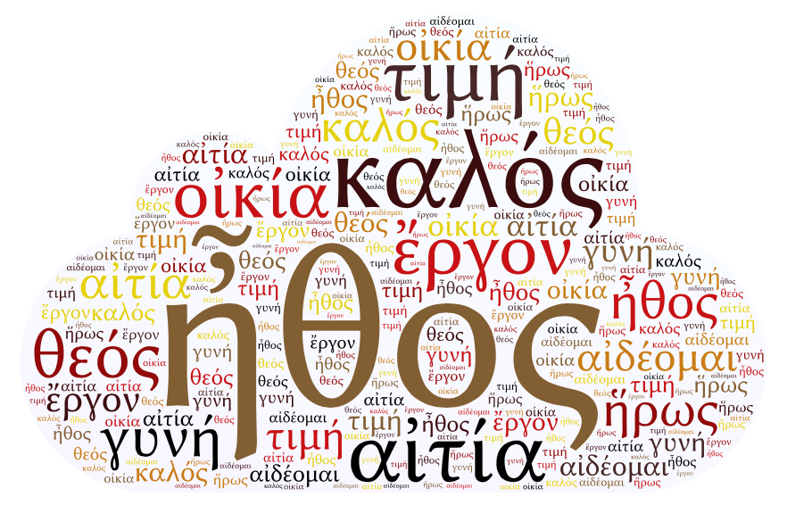

Slide 2
ἦθος
Quel ramo della filosofia che si occupa di qualsiasi forma di comportamento umano, politico, giuridico o morale.

Slide 3
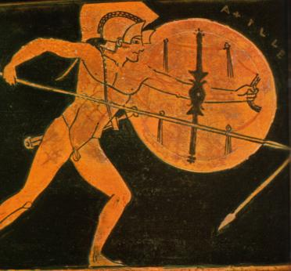
L’etica militare nella civiltà della vergogna
Il guerriero greco doveva incarnare un canone stereotipato e generalmente condiviso dalla società.
L’accettazione da parte della società dipendeva da determinati comportamenti:
dimostrarsi in ogni occasione coraggioso;
perseguire la gloria individuale;
rispettare il codice che regolava i duelli;
tenere alto l’onore della stirpe.

Slide 4
τοιοῦτοι δ' εἴ πέρ μοι ἐείκοσιν ἀντεβόλησαν,
πάντές κ' αὐτόθ' ὄλοντο ἐμῷ ὑπὸ δουρὶ δαμέντες.
ἀλλά με μοῖρ' ὀλοὴ καὶ Λητοῦς ἔκτανεν υἱός,
ἀνδρῶν δ' Εὔφορβος· σὺ δέ με τρίτος ἐξεναρίζεις.
Iliade XVI 847-850
Ma se pure venti uomini come te mi fossero venuti incontro, tutti qui sarebbero periti domati dalla mia lancia. Ma mi uccisero il destino funesto e il figlio di Latona, e tra gli uomini Euforbo: tu mi uccidi per terzo.
καί ποτέ τις εἴποι πατρός γ' ὅδε πολλὸν ἀμείνων
ἐκ πολέμου ἀνιόντα· φέροι δ' ἔναρα βροτόεντα
κτείνας δήϊον ἄνδρα, χαρείη δὲ φρένα μήτηρ.
Iliade VI 479-481
E un giorno qualcuno possa dire, quando torna dalla guerra: “Costui è molto più forte addirittura del padre” e porti le spoglie sanguinanti dopo aver ucciso un guerriero nemico e gioisca in cuore la madre.”

Slide 5
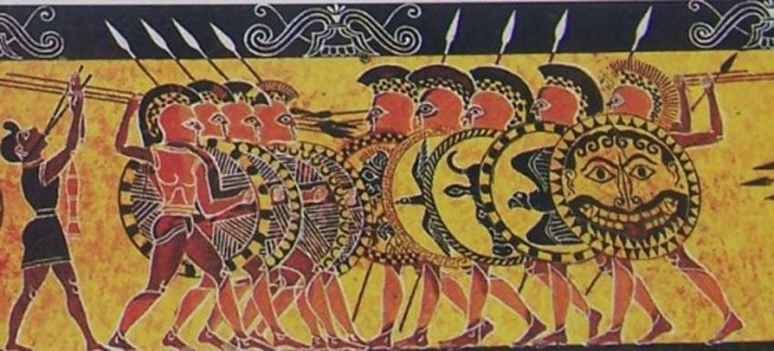
L’etica militare nella civiltà della colpa
Con la nascita delle polis il codice militare viene modificato: l’uomo non viene più visto come individuo svincolato ma come parte di un gruppo. Nasce così la falange oplitica.
I valori su cui si fonda questa nuova società sono:
la collaborazione tra soldati e la fiducia nei compagni;
la difesa della patria e della famiglia;
il riconoscimento dell’importanza della morte in battaglia.

Slide 6
τιμῆέν τε γάρ ἐστι καὶ ἀγλαὸν ἀνδρὶ μάχεσθαι
γῆς πέρι καὶ παίδων κουριδίης τ’ ἀλόχου
Δυσμενέσιν·
Callino, Stobeo Hantologia IV 10,12
E’ cosa onorevole e splendida per l’uomo combattere
contro i nemici, difendendo la terra, i figli e la moglie
legittima;
Τεθνάμεναι γὰρ καλὸν ἐνὶ προμάχοισι πεσόντα
ἄνδρ' ἀγαθόν, περὶ ᾗ πατρίδι μαρνάμενον.
Giacere morto è bello, quando un prode lotta
per la sua patria e cade in prima fila
ὦ νέοι, ἀλλὰ μάχεσθε παρ᾽ ἀλλήλοισι μένοντες,
μηδὲ φυγῆς αἰσχρῆς ἄρχετε μηδὲ φόβου,
ἀλλὰ μέγαν ποιεῖσθε καὶ ἄλκιμον ἐν φρεσὶ θυμόν,
μηδὲ φιλοψυχεῖτ᾽ ἀνδράσι μαρνάμενοι·
O giovani, suvvia combattete restando gli uni accanto agli altri e non date inizio alla fuga vergognosa né alla paura, ma rendete grande e forte l’animo in petto e non amate la vita combattendo contro uomini;
Tirteo, frr. 6-7

Slide 7
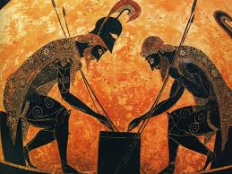
L’etica sociale nella civiltà della vergogna
All’apice della società dell’VIII secolo c’era il sovrano, che era accerchiato dal gruppo di aristocratici guerrieri. Venivano riconosciuti come cittadini solamente quelli che prendevano parte alla guerra e dimostravano grande valore. All’interno della società l’uomo doveva:
rispettare i vincoli di ospitalità;
riconoscerei limiti della propria classe sociale;
Rivendicare i torti subiti al proprio nome e alla propria stirpe.

Slide 8
Io sono dunque per te ospite e amico in Argolide e tu in Licia, semmai io vi giunga. Non incrociamo le lance tra noi, anche se siamo in battaglia. […] scambiamoci invece le armi perché sappiano anche costoro che siamo ospiti per tradizione antica e questo è il nostro vanto.
Iliade, IV
Tersite consigliere scriteriato, anche se sei oratore eloquente, smettila e non volere da solo disputare coi re: non penso infatti che uomo peggiore di te ci sia, fra quanti con gli Atridi son venuti all’assedio di Troia.
Iliade, II
Si, un giorno verrà agli Achei rimpianto di Achille, a tutti quanti. Ma allora tu non avrai potere, con tuo cruccio, di portar loro soccorso quando numerosi cadranno giù moribondi sotto i colpi di Ettore sterminatore di guerrieri. E tu allora dentro ti roderai dalla rabbia per non aver onorato il più valoroso degli Achei.
Iliade, I

Slide 9
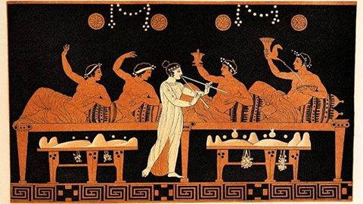
L’etica sociale nella civiltà della colpa
All’interno della polis nascono i simposi, come risposta ad un cambiamento sociale portato dall’affiorare di un nuova classe sociale, i mercanti, e con l’ascesa al potere del tiranno. All’interno del simposio l’uomo doveva:
aderire e sostenere i valori condivisi dall’eteria;
rimanere fedele al gruppo e ai principi cementificatisi all’interno;
rispettare il principio della moderazione.

Slide 10
Qui sacrificammo insieme un giorno:
giurammo di non tradire mai i compagni,
morire piuttosto e rivestirci di terra
caduti per le mani dei tiranni.
Fr. 129 V. Alceo
ἔγχεε κέρναις ἔνα καὶ δύο
πλἠαις κὰκ κεφάλας, <ἁ> δ`ἀτἐρα τἁν ἀτέραν κύλιξ
Ὠθήτω
Fr. 346 V. Alceo
Ma io, che so godere con misura del vino dolce come il miele, voglio tornare a casa e cedere al sonno che fa scordare gli affanni. Ci arriverò nello stato in cui il vino è più grato a bersi per gli uomini, senza restar sobrio ma senza essermi ubriacato.
Silloge teognidea, 475-478; Teognide

Slide 11
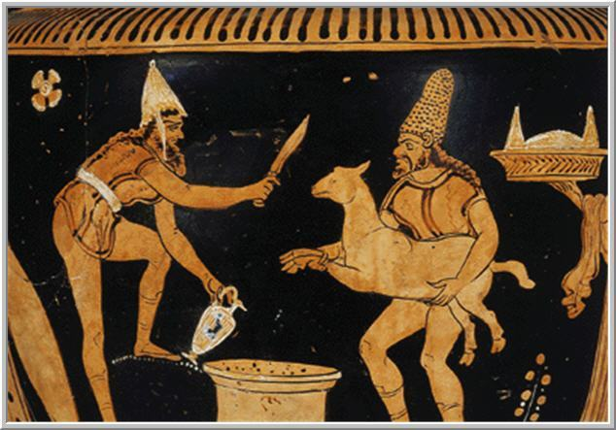
L’etica religiosa nella civiltà della vergogna
Il mondo degli dei e quello umano erano strettamente collegati, in quanto gli dei avevano un ruolo attivo nelle decisioni e nel corso degli eventi. Il comportamento dell’uomo era fortemente influenzato dalla volontà divina e dal timore della loro ira. Infine i riti religiosi erano prevalentemente collettivi.

Slide 12
Si fermò dietro di lui e lo prese, il Pelide dalla bionda chioma […] “son venuta qui a placare il tuo sdegno, se mi vuoi dar retta: dal ciel son venuta”.
Iliade I
“ Pesante sciagura il non obbedire,
Ma pesante anche se dovrò uccidere mia figlia,
La gioia della mia casa
Macchiando queste mani paterne sull’altare
Con un fiotto di sangue della vergine sgozzata
Quali di queste decisioni è priva di mali?
Come potrei abbandonare le navi
Rompendo l’alleanza?
Desiderare con passione bramosa
Un sacrificio che plachi i venti,
E il sangue della vergine,
È lecito. E che ciò sia un bene”.
L’ Agamennone di Eschilo; vv206-217

Slide 13
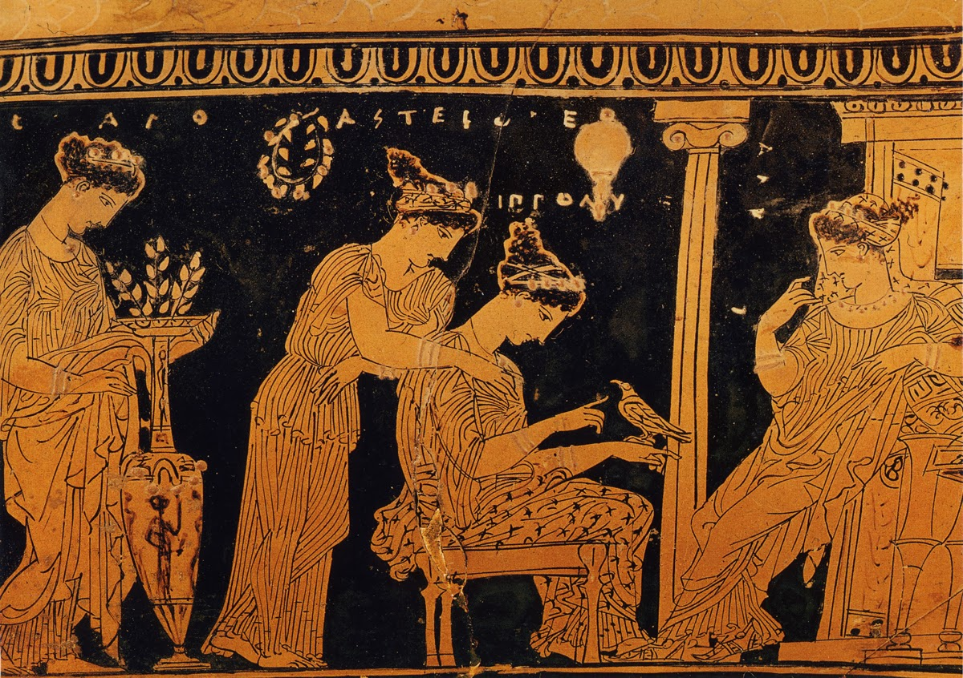
L’etica religiosa nella civiltà della colpa
Grazie ad un maggior individualismo e una maggior autoaffermazione, il rapporto uomo-dio subisce dei profondi cambiamenti. Infatti se da una parte l’uomo raggiunge una maggiore consapevolezza di sé e delle proprie azioni, dall’altra, tuttavia, la religiosità diventa più esclusiva e diretta.

Slide 14
Un giorno esse insegnarono un bel canto ad Esiodo,
Mentre pascolava le greggi alle falde del sacro Elicona.
Esiodo, Teogonia 22-23
Vienimi accanto, come una volta
Quando udito il mio grido da lontano: giungesti
Lasciando la caso d’oro del padre.
Fr. 1 V. Saffo

Slide 15
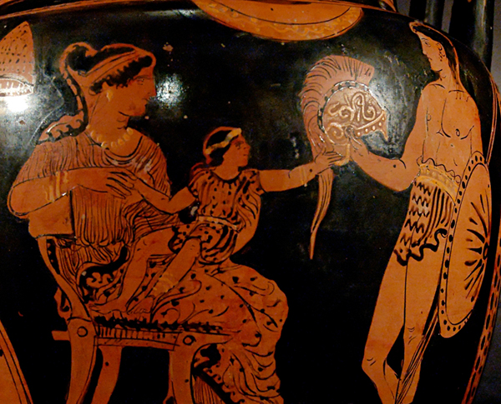
L’etica familiare nella civiltà della vergogna
Il solo compito dell’uomo omerico era quello di combattere e di difendere l’onore della propria stirpe. Era moralmente costretto ad adempiere a questo dovere, proprio come la donna doveva occuparsi delle faccende domestiche. I figli, invece, dovevano tenere alto l’onore della stirpe, superando anche i propri antenati. I ruoli erano quindi ben definiti all’interno della famiglia.

Slide 16
ἀλλ' εἰς οἶκον ἰοῦσα τὰ σ' αὐτῆς ἔργα κόμιζε
ἱστόν τ' ἠλακάτην τε, καὶ ἀμφιπόλοισι κέλευε
ἔργον ἐποίχεσθαι· πόλεμος δ' ἄνδρεσσι μελήσει
πᾶσι, μάλιστα δ' ἐμοί, τοὶ Ἰλίῳ ἐγγεγάασιν.
Iliade, vv. 490-493, VI
καί ποτέ τις εἴποι πατρός γ' ὅδε πολλὸν ἀμείνων
ἐκ πολέμου ἀνιόντα· φέροι δ' ἔναρα βροτόεντα
κτείνας δήϊον ἄνδρα, χαρείη δὲ φρένα μήτηρ.
Iliade, vv. 479-481, VI

Slide 17
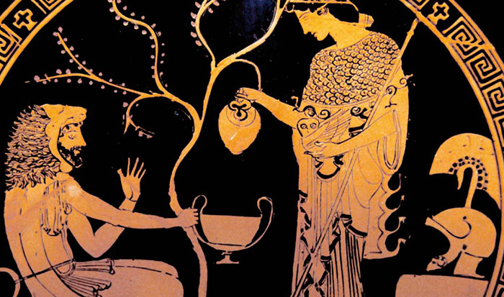
L’etica familiare nella civiltà della colpa
Con il passaggio dalla società della vergogna a quella della colpa, non si guarda più alla singola famiglia ma alla patria al suo intero, essendoci un maggior senso di collettività. I giovani hanno il compito di mettersi in prima linea e di farsi avanti al posto dei più anziani, non più figure esclusivamente solenni e sagge, ma anche parte attiva della schiera oplitica.

Slide 18
È prezioso e splendido per un uomo combattere per la terra, i figli, la sposa legittima contro i nemici;
Callino
αἰσχρὸν γὰρ δὴ τοῦτο, μετὰ προμάχοισι πεσόντα
κεῖσθαι πρόσθε νέων ἄνδρα παλαιότερον,
ἤδη λευκὸν ἔχοντα κάρη πολιόν τε γένειον,
θυμὸν ἀποπνείοντ᾽ ἄλκιμον ἐν κονίηι,
αἱματόεντ᾽ αἰδοῖα φίλαις ἐν χερσὶν ἔχοντα ‒ αἰσχρὰτά γ᾽ ὀφθαλμοῖς καὶ νεμεσητὸν ἰδεῖν ‒
καὶχρόα γυμνωθέντα:
Tirteo, fr. 6-7

Slide 19
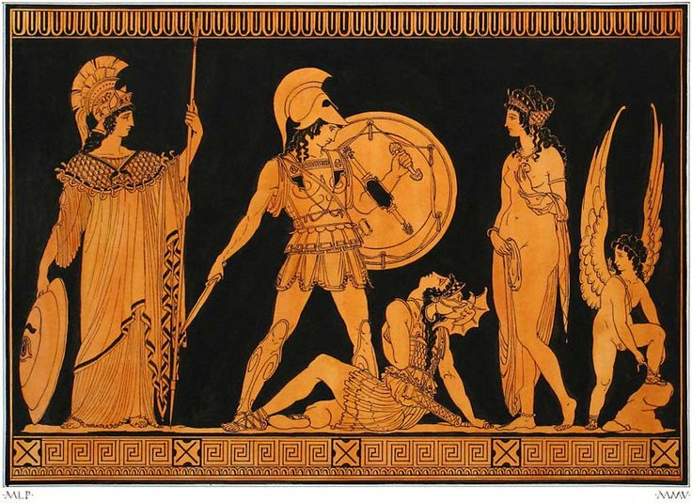
PROGETTO REALIZZATO DA:
ROBERT BUTNARU
IRENE CHIRICHIGNO
EMILIA COCCIA
GIORGIO MICHELI

